Slide 1
Heb je ooit wortelknolletjes gezien?
W43 nibi conferentie 2017, Mieke Kapteijn & Marcel Kamp
Notes:
Op tafels ligt bij binnenkomen klaar:
1) Kopie van de conceptenlijst; op elke tafel zeven concepten omkaderd.
2) Krantenpapier om op te werken als er wortelknolletjes uitgegraven kunnen worden
3) Kopieën van examenopgaven

Slide 2
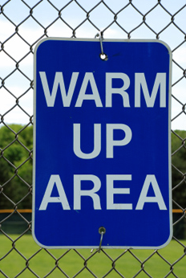
Vorm trio’s
- Bent u vmbo-docent? Maak examenvragen 2015/I 22 en 23
Bent u havo/vwo docent? Maak examenvraag HAVO examen 16-II-7 en/of VWO examen 13-II-15

Slide 3
Introductie
Introductie Marcel Kamp en Henk van Netten
Een oefening ecologisch kijken, met wortelknolletjes en de N-kringloop als voorbeeld
Ideeën hoe u zelf ecologisch kijken kunt oefenen met leerlingen
Een sneak-preview van het boek Ecologie Didactiek en de conceptenlijst die wij gebruiken
Notes:
Introduceer onszelf en onze plannen.

Slide 4
Wortelknolletjes, waar zitten die?
Zelf uitgraven en zie, voelen en ruiken van wortelknolletjes.
GA JE GANG

Slide 5
wortelknolletjes
Afb uit http://www.natuurinformatie.nl/
Notes:
Zie vorige slide voor opdracht.
Bruggetje maken naar wat je aan het doen bent met ecologisch leren kijken: concrete ervaringen verbinden met concepten en relevante contexten.
Verbinding maken met leerpsychologie en met de historische lijn.

Slide 6
Vragen over wortelknolletjes
Per trio zijn op de conceptenlijsten een 7-tal concepten aangegeven– gebruik alleen die.
Vragen
Met welke van de omkaderde concepten kunt u een verbinding maken met wortelknolletjes? Leg uit hoe?
Welke van deze verbindingen tussen wortelknolletjes en concepten wil u aan uw leerlingen leren?
In welke contexten zijn wortelknolletjes relevant?
Notes:
Conceptenlijst is uitgedeeld

Slide 7
Antwoorden deelnemers op vraag 2
Bacterie
Bemesting
Bodem
Duurzame voedselproductie
Habitat
Mutualisme
Pionier
Producent
Symbiose
Voedselrelatie

Slide 8
Antwoorden deelnemers op vraag 3
Als contexten werden genoemd:
Bemesting (landbouw)
Lupineburgers
Moestuin
Imker
Flevopolder
Honger (Afrika)
Monocultuur

Slide 9
De eerste hoofdstukken in het Ecologie Didactiek Boek
H1 Geschiedenis ecologie, 200 jaar geleden
H2 Eindtermen, laatste 5 jaar examenopgaven
H3 Literatuur Leren van Ecologie, 600 publicaties

Slide 10
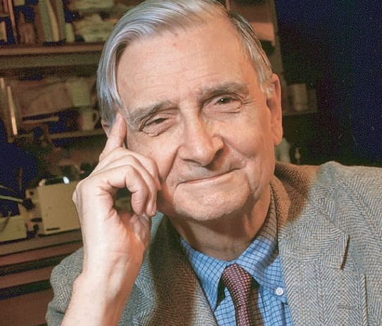
In goed gezelschap
Die verwondering en geboeidheid beogen we ook met oefeningen over ecologisch kijken.
E.O. Wilson, 1929 Foto Jim Harrison
"Hands on experience at the critical time, not systematic knowledge, is what counts in making a naturalist. Better to be an untutored savage for a while, not to know the names or anatomical detail. Rachel Carson who understood this principle well, used different words to the same effect in 1965; if facts are the seeds that produce knowledge and wisdom, then the emotions and the impression of the senses are the fertile soil in which the seeds must grow. ".
Notes:
Uitleg van het ‘waarom’ van ecologisch kijken door verwijzing naar Wilson en Carson – en benadrukken dat het dus iets anders is dan soortsnamen leren!
Bruggetje maken naar opbouw boek, ecologisch kijken staat in een reeks, zie volgende slide.

Slide 11
Stikstof-kringloop BINAS Ecologie p93
Notes:
De leeractiviteiten gaan van heel concreet (biologisch leren kijken) naar zeer abstract. Het bekijken van een wortelknolletje is een voorbeeld van het eerste . Het werken aan de N-kringloop een voorbeeld van het tweede.
Bovendien weven we er didactische thema’s in als het leren gebruiken van instrumenten, van ingewikkelde schema’s en het werken in contexten.

Slide 12
Indeling van leeractiviteiten in Ecologiedidactiekboek
ACTIVITEIT stikstofkringloop uit BINAS (Ecologie 93H).
Doelgroep: klas 5 havo, 5/6 vwo.
Tijd: 1 u of langer, afh. van aantal geselecteerde vragen.
Werkvorm: individueel of in kleine groepjes. Evt werkvorm ‘experts’
Doel: begrijpen en interpreteren van N-kringloop
Voorkennis: stofwisseling, fotosynthese, dissimilatie, bacteriën etc. Nodig: BINAS - afbeelding, vragen en N-kringloop BINAS in kleur
Voorbereiding: Kopiëren
Uitvoering: korte inleiding – selectie uit vragen- vragen maken - bespreking van antwoorden, valkuilen – lln benoemen wát ze geleerd hebben
Suggesties voor vervolg:

Slide 13
Stappen in ecologie didactiek
Ecologisch leren kijken
Heen en weer denken
Ecosysteem niveau
Contexten uit het Anthropoceen
Voorkennis ophalen
Notes:
Uitleg van wat ecologisch leren kijken en de andere niveaus in de leeraciviteiten zijn.
Belang van concrete ervaringen in Ecologisch kijken en belang van Verbinden van concepten.

Slide 14
Regenwormen ecologisch kijken
http://vimeo.com/110880643
Welke concepten kun je hierin ‘zien’?
Notes:
Relax! Dit is wat regenwormen doen.
De bodem is relatief onbekend en krijgt veel aandacht in de examens (en wordt snel veel belangrijker voor voedselvoorziening enz) dus laten we zien hoeveel regenwormen met de bodem doen, via timelapse….
Vraag: In een droog eikenbeuken bos komen geen regenwormen voor. Wat heeft dat te maken met de N-kringloop?

Slide 15
Tot slot
Het Docenten Ontwikkel Team op de Wageningen University and Research in komend jaar.
Vragen?
Opmerkingen?
Wat was interessant?
Tot ziens!
Marcel Kamp (mede namens Mieke Kapteijn en Els de Hullu)
Notes:
Dank Henk!

